Slide 1
第7章 基本输入输出接口
本章学习要点：
1、基本概念
2、I/O端寻址方式与I/O指令
3、CPU与外设间数据传送控制方式

Slide 2
§7.1 概 述
I/O接口相关概念
一般结构
I/O端口编址方式

Slide 3
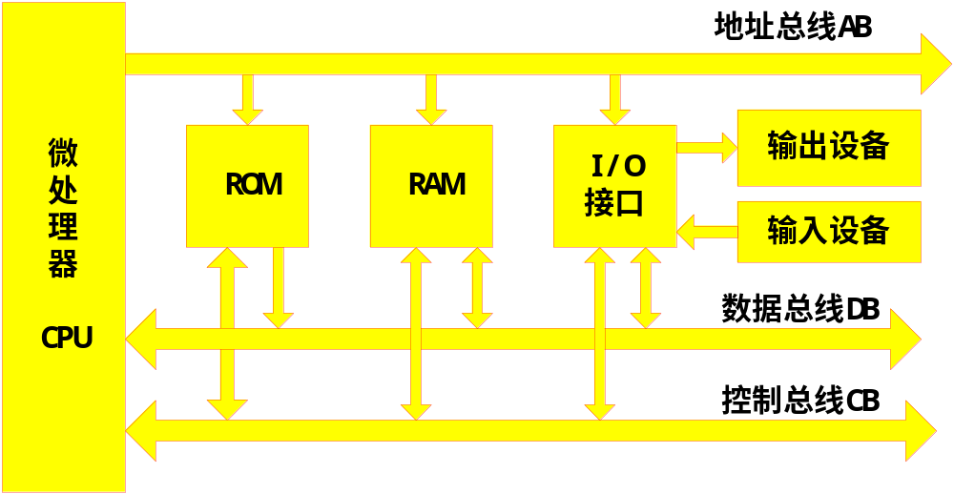
§7.1.1 概念
1、接口和接口技术

Slide 4
接口
位于系统与外设间、协助完成数据传送的电路。
是CPU与外界进行信息交换的中转站。
接口技术
研究CPU与外设如何进行最佳匹配，实现双方
高效、可靠地交换信息的一门技术，是微机应
用的关键。

Slide 5
2、 I/O接口作用
为什么需要I/O接口
  微机的外部设备多种多样
  驱动方式、信息格式、以及工作速度方面差别很大，不能与CPU直接相连

Slide 6

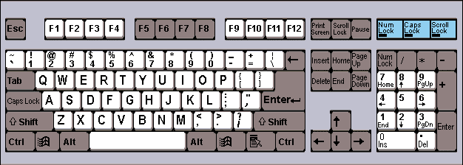


多种多样的外设
工作原理不同
  机械、电子、机电、电磁……
传送信息类型多样
  数字量、模拟量、开关量
传送速度差别极大
传送方式不尽相同
  串行、并行
编码方式不同
  二进制、BCD码、ASCII码……

Slide 7
I/O接口作用：
  I/O设备选择
  速度匹配（缓冲与锁存）
  信号格式的匹配（位数，并、串行）
  信号类型和电气特性的匹配（模拟/数字信号，电平）
  提供联络信号

Slide 8
3、 I/O信息类型
举例引入
打印机打印一个字符‘A’
‘A’ ： 数据信息
‘忙/闲’ ： 状态信息
将字符写入打印机的写信号： 控制信息

Slide 9
打印机打印一个字符‘A’
端口
数据‘A’
AB
打
印
机
DB
I/O
接口
控制 ‘写’
CPU
状态‘忙/闲’
CB

Slide 10
说明：
  1、数据信息
  数字量（‘A’）、
  模拟量（声音）、
  开关量（开关的闭合／断开）

Slide 11
  2、状态信息：外设所处状态
  对I设备，“准备好”（READY）或‘否’
  对O设备， “忙”（BUSY信号）或‘闲’

Slide 12
  3、控制信息 ：CPU通过接口传给外设 。

Slide 13
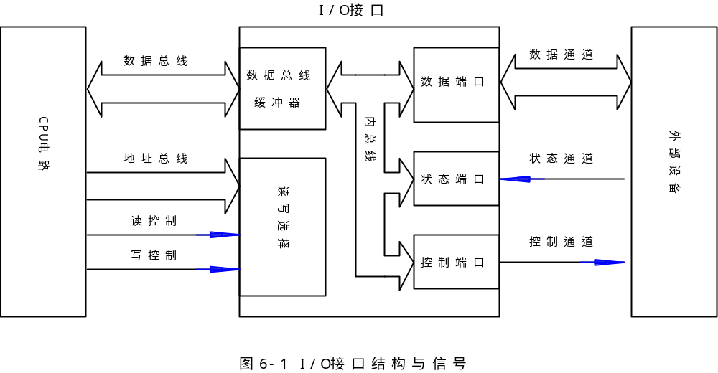
§7.1.3 接口一般结构及I/O端口
1、一般结构

Slide 14
I/O端口：
接口电路中的寄存器，用于存放数据、状态、控制信号。
I/O端口地址 ：
象存储单元一样，为各个端口编址

Slide 15
读写逻辑电路单元：
负责端口编址以及读写控制的电路
数据总线缓冲器：
I/O接口与CPU数据传递的中介。

Slide 16
CPU通过数据总线读取状态口了解外设状态，通过数据总线向控制端口发出命令，利用数据口传送数据。

Slide 17
§7.1.4 I/O端口编址方式
1、 统一编址 （简介）
2、 独立编址 （重点）
以两个班编学号为例

Slide 18
1、统一编址 （MCS51单片机采用）
存储单元与端口统一进行编址
00000H
内
存
空
间
︰
I/O
空
间
︰
以两个班编学号为例
FFFFFH

Slide 19
特点： （简介）
1）、不需要专门的I/O指令。
访问存储器的指令都可于I/O口。寻址灵活但程序中难以区分I/O操作和存储器操作。
2）、具有相同的读写控制信号。
3）、端口数量可很多，但端口占存储器空间。

Slide 20
2、独立编址 （8086/88采用）
存储单元与端口单独进行编址
00000H
I/O端口
空
间
0000H
︰
内
存
空
间
︰
FFFFH
︰
以两个班编学号为例
FFFFFH

Slide 21
特点：
1）、有专门的I/O指令。
易分辨，程序可读性强；寻址不灵活。
2）、具有各自的读写控制信号。
3）、I/O口不占存储器空间，但端口个数受限。

Slide 22
8086/88 I/O端口编址 ： 独立编址
1）、地址范围
 | 参与编址地址线 | 地址范围 | 空间大小
存储器 I/O端口 | A₁₉～ A₀ A₁₅～ A₀ | 00000H-FFFFFH 00000H-FFFFFH | 1MB 64K

Slide 23
00000H
I/O端口
空
间
0000H
︰
内
存
空
间
︰
FFFFH
︰
FFFFFH

Slide 24
2）、读写控制信号 （8088为例）
读存储器
写存储器
读I/O端口
写I/O端口
M/IO
RD
WR
0 | 0 | 1
0 | 1 | 0
1 | 0 | 1
1 | 1 | 0
8086为
M/IO

Slide 25
3）、I/O专用指令
输入指令 IN
输出指令 OUT

Slide 26
访问存储器指令
MOV PUSH POP…
ADD MUL …
AND XOR … SHL …
︰
访问I/O端口
IN
OUT

Slide 27
访问存储器的寻址方式（5类）
AND [1234H]，AL
ADC AL ，BYTE PTR[BX]
MUL [BP][SI]
MOV CX， WORD PTR[SI+2]
MOV CX， WORD PTR[BX+SI+2]
访问I/O端口的寻址方式（2类）
直接寻址：8位二进制数
间接寻址：DX

Slide 28
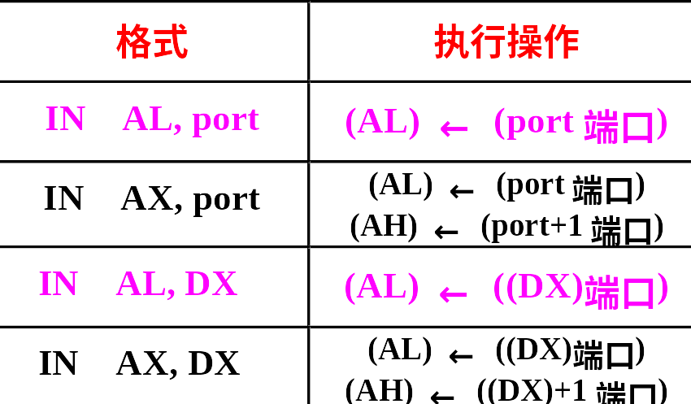
（1）、输入指令IN
port 为端口地址, 0~255 或0~FFH

Slide 29
说明：
短形指令
直接寻址
范围：00H～FFH；（0～255）
长形指令
间接寻址
范围：0000H～FFFFH

Slide 30
IN 指令示意
端口地址分别为FEH、FFH、100H
数据‘A’
AB
56H
I/O
设备
DB
接口
控制 ‘写’
CPU
2FH
状态‘忙/闲’
CB
12H

Slide 31
例：
(1) IN AL，FEH
      ； (AL) = (FEH端口) = 56H
    (2) IN AX，FEH
      ； (AL) = (FEH端口) = 56H
      ； (AH) = (FFH端口) = 2FH
    (3) MOV DX， 100H
      IN AL，DX
      ； (AL) = (100H端口) = 12H

Slide 32
注意：
①、对端口读写必通过AX或AL。
②、若端口地址>FFH，则用DX间接寻址。对端口的间接寻址不加“[ ]”

Slide 33
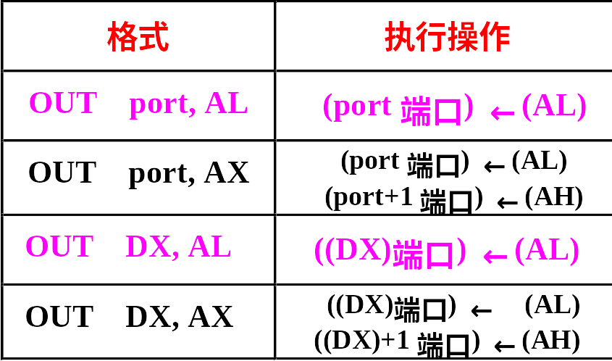
（2）、 输出指令OUT
port 为端口地址, 0~255 或0~FFH

Slide 34
说明和注意 同IN指令
练习：
1 、向端口地址为5678H的8位端口数据输出的指令应为________
A、OUT DX，AL B、 OUT 5678H，AX
C、OUT [5678H]，AL D、 OUT [DX]，AX
E、OUT AL ，DX

Slide 35
练习2：
判断正误，说明原因
IN AL，（DX） IN AL，1000H
IN AX，1000H IN BL，（DX）
IN BX，1000H IN AX，[1000H]
OUT （DX），AX OUT 1000，AX
OUT [1000]，AX OUT （DX），AX
OUT 1000，CX OUT [1000]，AX

Slide 36
3、输入/输出指令时序
当CPU执行IN指令时，进入I/O端口读周期
当CPU执行OUT指令时，进入I/O端口写周期

Slide 37
§7.2 简单I/O接口芯片
一般接口电路中都包含的最基本的三种电路
数据锁存器
三态缓冲器
数据收发器

Slide 38
1、数据锁存器
（1）、74LS273内部结构
D
Q
CPU
数
据
总
线
C
外
设
数
据
引
脚
D
Q
C
D
Q
C
锁存控制

Slide 39
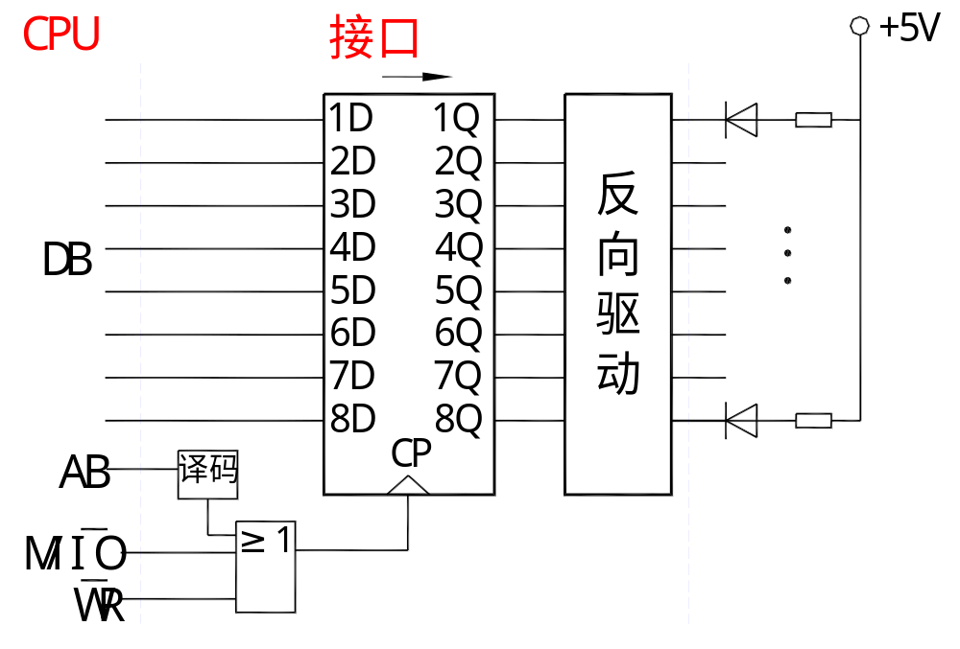
（2）、连接CPU与外设

Slide 40
（3）、作用
利用输入控制使CPU输出的数据状态锁存(保持)下来,直到输入控制解除锁定.
键盘
扫描仪
打印机
音箱
微
处
I/O接口
I/O接口
…
I/O接口
I/O接口
理
器
CPU
三总线

Slide 41
2、三态缓冲器
（1）、内部结构
外
设
数
据
引
脚
CPU
数
据
总
线
缓冲器
选通

Slide 42
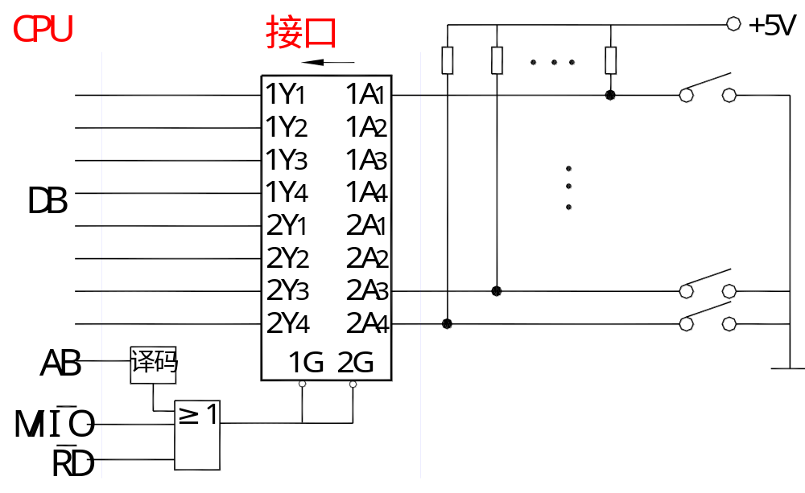
（2）、连接CPU与外设

Slide 43
（3）、作用
将数据暂时存放起来,起到协调外设与高速CPU工作速度的作用。
键盘
扫描仪
打印机
音箱
微
处
I/O接口
I/O接口
…
I/O接口
I/O接口
理
器
CPU
三总线

Slide 44
输入接口的锁存、缓冲环节
D
Q
C
外
部
数
据
引
脚
内
部
数
据
总
线
D
Q
C
缓冲器
锁存器
D
Q
C
选通
锁存控制

Slide 45
输出接口的锁存、缓冲环节
D
内
部
数
据
总
线
Q
外
部
数
据
引
脚
C
D
Q
C
D
Q
C
锁存控制
读数据

Slide 46
3.数据收发器
或叫总线收发器,实现总线两边器件的电平转换,仅仅是电气接口,实现不同电平器件的通讯,逻辑上无任何作用,通常起以下两种作用:
(1)当负载不具有非选通输出为高阻特性时,起隔离作用
(2)当总线驱动能力不够驱动负载时,起驱动作用

Slide 47
§7.3 CPU与外设之间的数据传输方式
CPU与I/O、M与I/O间传送数据时的时序配合方式。
三种：
程序控制方式
中断控制方式
DMA方式

Slide 48
§7.3.1 程序控制方式
分为：
无条件传送方式
条件传送（查询传送）方式

Slide 49
1、无条件传送方式 （同步传送 ）
实现方法
  无需时间配合控制，不测试外设状态，直接执行I/O指令完成数据传送。
适用场合：
用于简单外设（如开关，LED显示器，继电器等），或传递时间已知的场合。

Slide 50
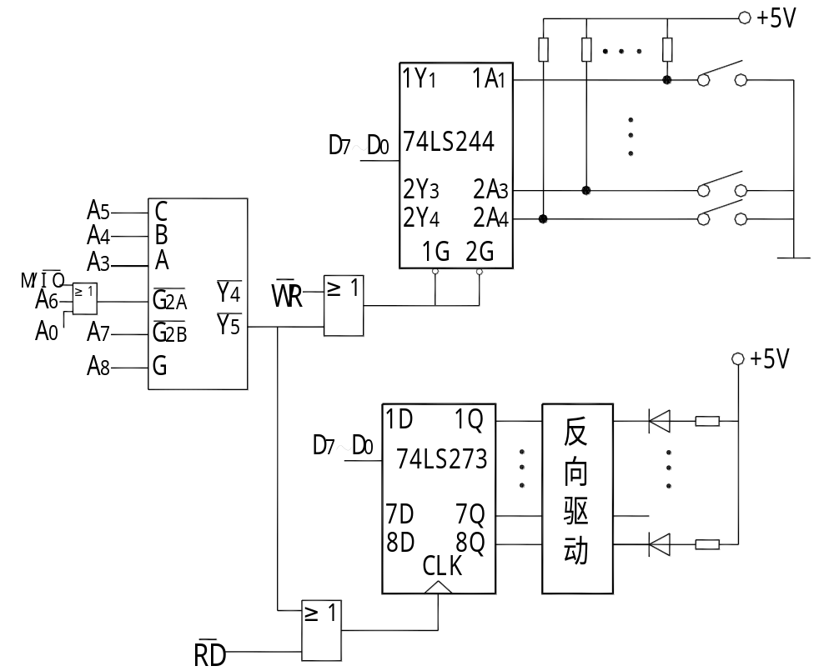
例：发光二极管的亮、灭指示开关的开、合

Slide 51
确定端口地址
端口 | A₁₅～ A₁₂ | A₁₁～A₈ | A₇～A₄ | A₃～A₀ | 地址
输入 输出 | ×××× ×××× | ×××1 ×××1 | 0010 0010 | 1××0 1××0 | 0120H 0120H
输入口和输出口共用一个地址，用读写控制区别

Slide 52
程序：
PORT=0120H
NEXT：MOV DX，PORT
IN AL，DX ；读入开关状态
NOT AL ；闭合对应LED亮
OUT DX，AL ；输出数据控制LED
CALL DELAY ；延时再查，稳定发光
JMP NEXT ；循环

Slide 53
说明：
在IN、OUT指令前没有检查外设状态。

Slide 54
特点：
优点：硬件（无需数据端口）和软件都简单。
缺点：应用场合有很大的局限性。

Slide 55
2、条件传送方式（查徇式传送）
实现方法
  增加状态端口，数据传送前，先通过程序检查外设状况，以决定数据传送是否进行。
适用场合：
当CPU和外设的I/O传送不同步时，即传送数据的时间不固定或未知。

Slide 56
DB
数据
数据端口
CPU
AB
外设
端口选择
状态端口
状态
CB
及控制
查询式接口的硬件结构框图

Slide 57
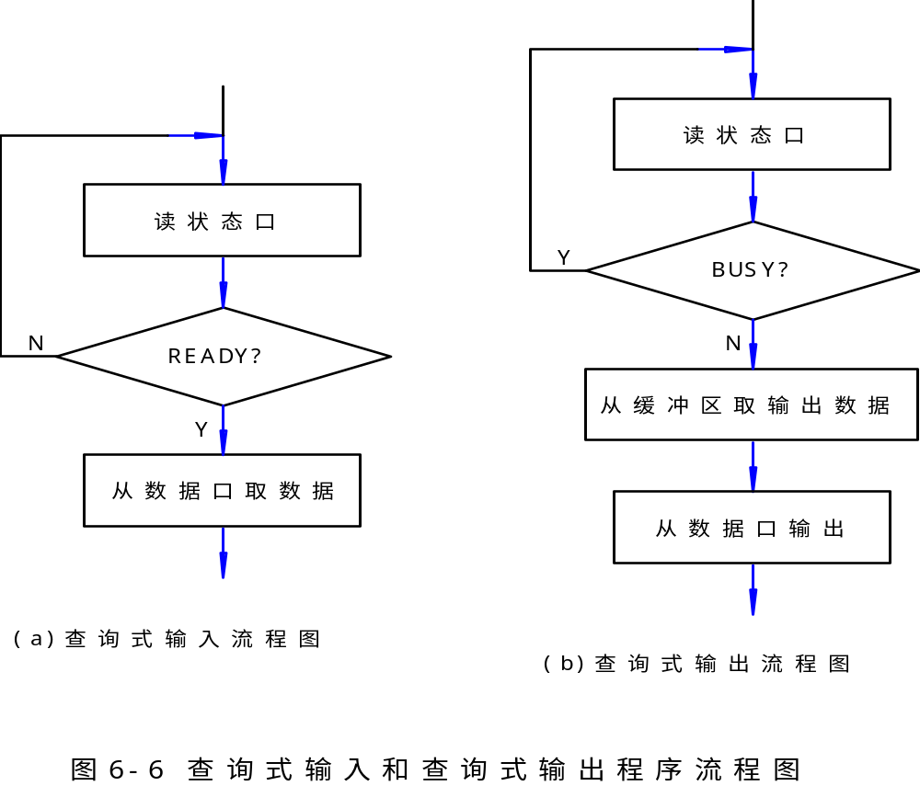

Slide 58
例1 查询方式输入
设 状态端口地址为21C H，为8位端口
其D7=1时，表示外设数据准备好
数据端口地址为218 H
实现从外设读入1个字节到AL中。
D7
D0
21C H
状态端口
D7
D0
218 H
数据端口

Slide 59
查询方式输入接口
PC总线
IOR
MOV DX, 218H
IN AL, DX
状态端口 D7=1
表示外设准备好
数据
端口
地址
译码
A15
~
A0
地址线
&
218H
输
入
设
备
锁
存
器
数 据 线
三 态
缓冲器
D7
~
D0
R
Q
D
STB
D7
三 态
缓冲器
状态
端口
地址
译码
21CH
+5v
&
MOV DX, 21CH
IN AL, DX
IOR

Slide 60
程序：
STATUS_PORT = 21CH
DATA_PORT1 = 218H
IN_TEST: MOV DX, STATUS_PORT
IN AL, DX
TEST AL ,80H ；检查READY
JE IN_TEST
MOV DX, DATA_PORT1
IN AL, DX

Slide 61
例2 查询方式输出
设 状态端口地址为20 H，为8位端口
其D0=0时，表示外设数据准备好
数据端口地址为22 H
实现输出一个数据 。
D7
D0
20 H
状态端口
D7
D0
22 H
数据端口

Slide 62
查询方式输出接口
IOW
OUT 22H, AL
状态端口 D0 = 0
表示外设准备好
数据
端口
地址
译码
地址线
A15
~
A0
&
PC
总
线
22H
输
出
设
备
锁
存
器
D7
~
D0
数 据 线
ACK
D0
三 态
缓冲器
R
D Q
状态
端口
地址
译码
+5v
20H
&
Ask: IN AL, 20H
TESTAL,01h
JNZ ask
IOR

Slide 63
程序：
STATUS_PORT = 20H
DATA_PORT1 = 22H
LEA BX, STORE；输出数据缓冲区
OUT_TEST:IN AL, STATUS_PORT SHR AL,1；检查BUSY
JC OUT_TEST
MOV AL, [BX]
OUT DATA_PORT, AL

Slide 64
特点：
优点：硬件电路较简单，且可实现异步传送控。
缺点：CPU效率低。
    CPU与外设间串行工作；
    有多个外设时，各个外设之间串行工作。
  实时性差：服务方式慢
举例说明：晚自习答疑
一个同学时，反复问是否有问题要问，直到回答为有，进行交流；
多个同学时按照一定顺序逐一询问

Slide 65
§7.3.2 中断控制方式
图示

Slide 66
中断方式下
CPU执行程序流程
外
设
发申请
中断服务程序
发申请
中断服务程序

Slide 67
中断
详细过程图解
主程序
中断服务子程序
中断响应
中断请求
中断源
中断服务
断点
中断返回
继续执行

Slide 68
 实现方法：
1. 当外设准备好，向CPU发出中断请求
2. CPU在满足响应中断的条件下，发出中断响应信号；
3. CPU暂停当前的程序，转 去执行中断服务程序，
  完成与外设的数据传送；
4. CPU从中断服务程序返回，继续执行被中断的程序

Slide 69
特点：
提高CPU效率：
  CPU执行速度快，CPU与外设可实现并行工作。
增加了实时性：
能及时检测到准备好的外设，多个外设可以并行工作。
举例说明：晚自习答疑
谁有疑问谁举手

Slide 70
§7.3.3 DMA（直接存储器存取）控制方式
问题的提出：
将硬盘或者光盘中一个4M的MP3读入内存
中断传送方式和查询方式都不适合，因为都是通过执行程序来实现的数据传送，速度太慢。
IN 和 OUT一次只能读入最多一个字

Slide 71
注意：
外设和内存间直接进行数据交换的方式，用于需要高速成批数据传递的场合。

Slide 72
DMA 传送方式过程
CPU
内存
总线
请求
总线
响应
外设
DMAC

Slide 73
 实现方法：总线夺权
1. 由专用接口芯片DMA控制器 (称DMAC) 控制传送过程，
  2. 当外设需传送数据时，通过 DMAC向CPU发出总线请求；
  3. CPU发出总线响应信号，释放总线；
  4. DMAC接管总线，控制外设、内存之间直接数据传送

Slide 74
说明：
随着大规模集成电路的发展，DMA传送已不局限于内存与外设之间的数据交换，而扩展到内存的两个区域之间，或两种高速外设之间进行DMA传送。

